Slide 1
圆周运动
初次见面

Slide 2
一、感性认识
圆：循环周期性运动
本课定位：用速度、位移、时间等物理量来研究圆周运动的运动特点

Slide 3
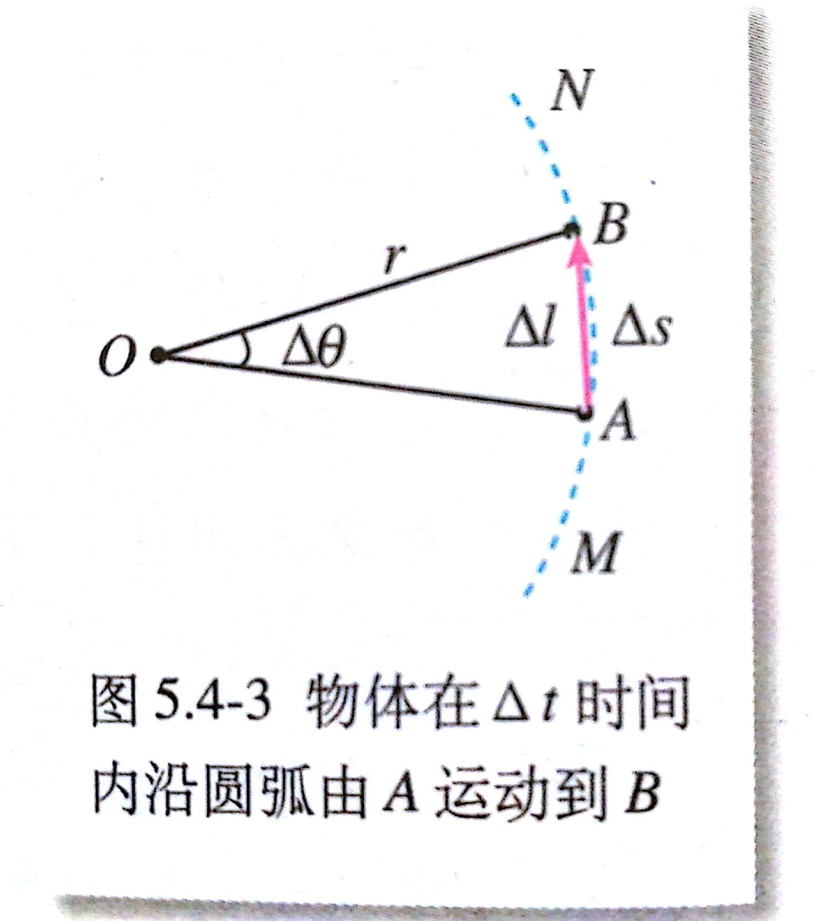
二、线速度v
1、位移
当∆t取很短时
∆l=∆s
位移与弧长统一
2、线速度
PS：当∆t取很短时，割线变切线。v沿切线方向。

Slide 4
三、匀速圆周运动
匀速率圆周运动：强调速度的大小
方向每一瞬间均不同
柿子拣软的捏：最简单的圆周运动

Slide 5
四、角速度
1、∆θ
圆心角变化大小
2、角速度的单位
θ弧度制；rad/s;
3、角速度：矢量

Slide 6
五、几个物理量的关系
线速度：v；角速度：ω；周期：T；转速：n
v=ωr
例子：1s转2圈
弧长s=θr
例子：圆周长2πr=θr

Slide 7
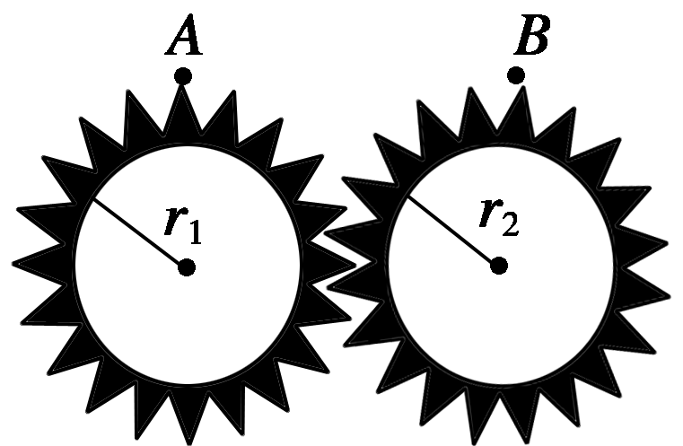
六、两个考题类型
考点：v=ωr
1.同轴转动
2.皮带(齿轮)传动
ω相同
v与r成正比
v相同
ω与r成反比

Slide 8
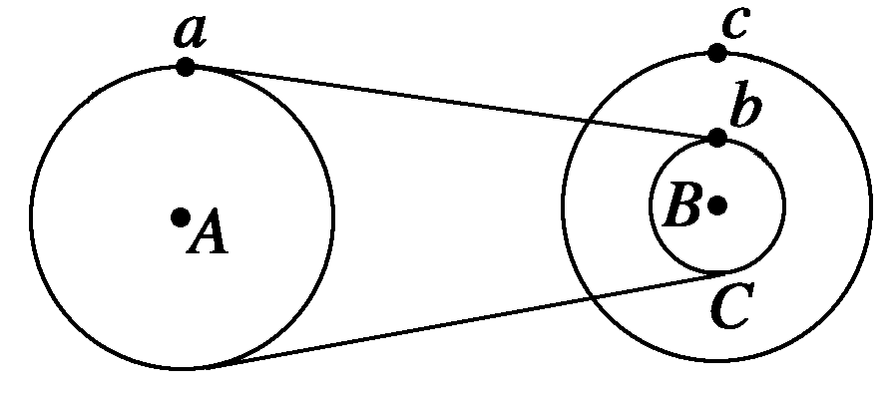
例2 如图8所示的传动装置中，B、C两轮固定在一起绕同一轴转动，A、B两轮用皮带传动，三个轮的半径关系是r_{A}＝r_{C}＝2r_{B}.若皮带不打滑，则A、B、C三轮边缘上a、b、c三点的角速度之比和线速度之比为( )
图8
A.角速度之比1∶2∶2 B.角速度之比1∶1∶2
C.线速度之比1∶2∶2 D.线速度之比1∶1∶2

Slide 9
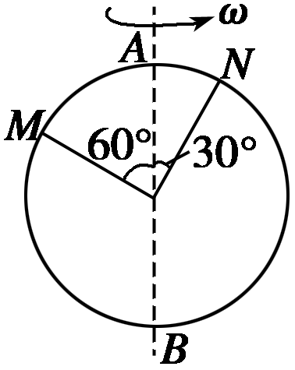
找圆心、找半径
例3 一个圆环，以竖直直径AB为轴匀速转动，如图9所示，求环上M、N两点的：
(1)线速度的大小之比；
(2)角速度之比.
图9
解析 M、N是同一环上的两点，它们与环具有相同的角速度，即
ω_{M}∶ω_{N}＝1∶1，两点做圆周运动的半径之比
(2)1∶1

